Slide 1
作答注意事項

Slide 2
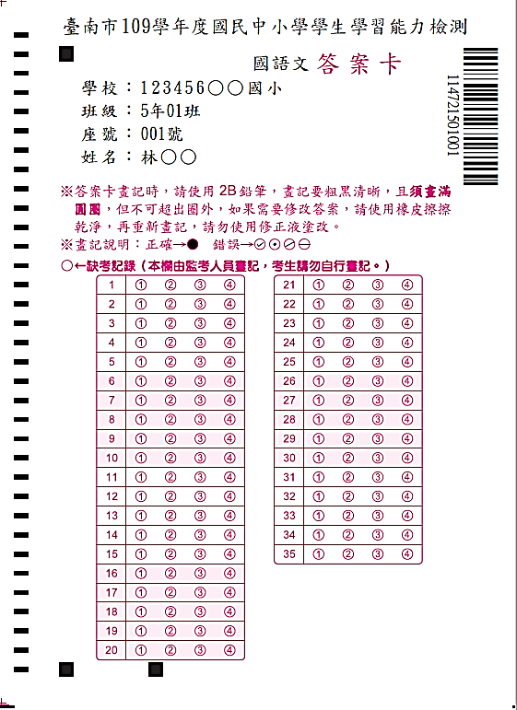
◎答案卡注意事項 1
請學生先核對基本資料
有誤馬上反映主試老師
座號

Slide 3
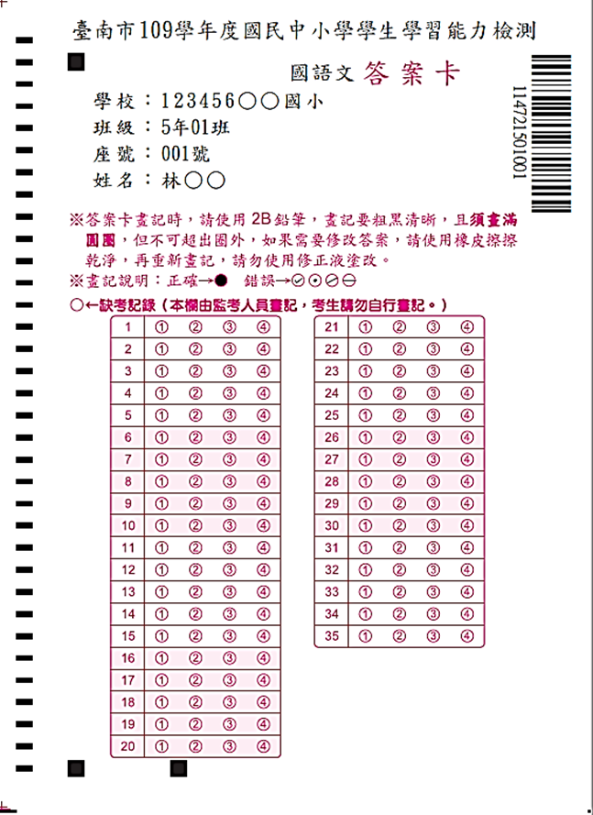
◎答案卡注意事項 2
提醒學生條紋及黑方點【定位點】不要塗畫，會影響資料讀取。

Slide 4
◎答案卡注意事項 3
提醒學生確認題號，圖滿答案選項。

